Slide 1
소프트웨어 전시회
유니티 엔진을 활용한 게임 개발
202225146 김태형

Slide 2
주제
유니티 엔진을 활용한 간단한 게임 개발
플랫폼
Unity
개발 도구 및 기술
사운드 및 애니메이션을 활용하여 캐릭터 구상
다양한 컴포넌트와 스크립트를 적절히 사용하여 맵 구상
진행상황
전체적인 틀 구상 완료

Slide 3
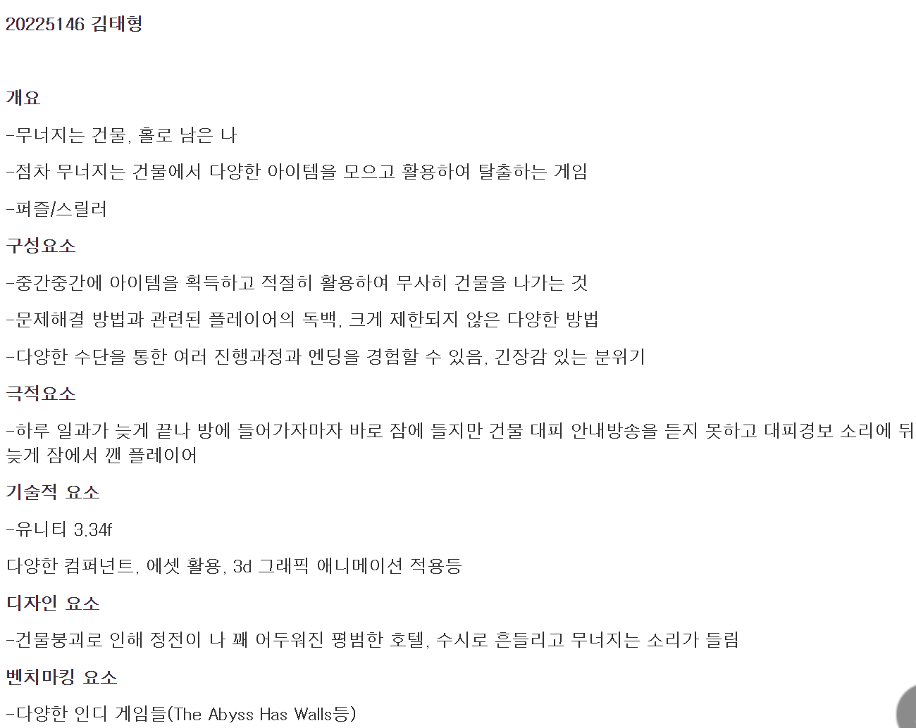

진행 상황

